Slide 1




特定人格对话模型
曹康杰
2023.9.14
Notes:
大侠素材铺 淘宝店：https://dxpu.taobao.com/

Slide 2
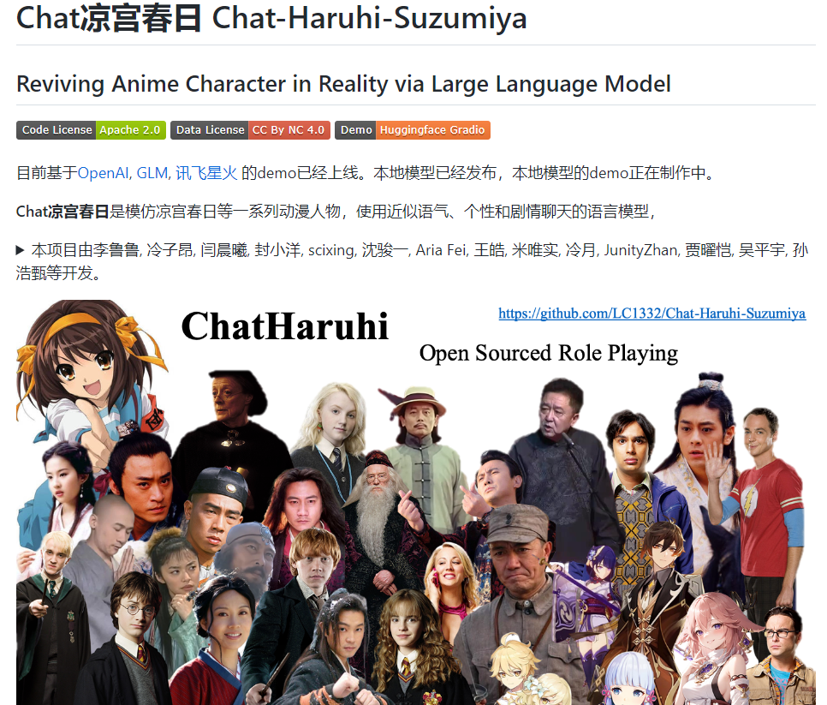
https://github.com/LC1332/Chat-Haruhi-Suzumiya
01
Chat凉宫春日

Slide 3
01
Chat凉宫春日
通过模仿特定人格特质进行语言生成，可以设计更加友善和准确的人格特质评估手段。
难点：
人格是一个复杂的心理概念，涉及许多方面的特征和表现，并受每个人的背景知识和语言习惯的影响。
其次，心理学依赖于问卷调查等描述人格。虽然这些方法易于量化，但它们与自然语言之间存在较大的间隔。
第三，从语言模型本身来看，生成过程需要考虑到多个因素的影响，如个人的性格特点、所处环境的影响等等，这些因素可能需要大量的语料库来进行训练。

Slide 4
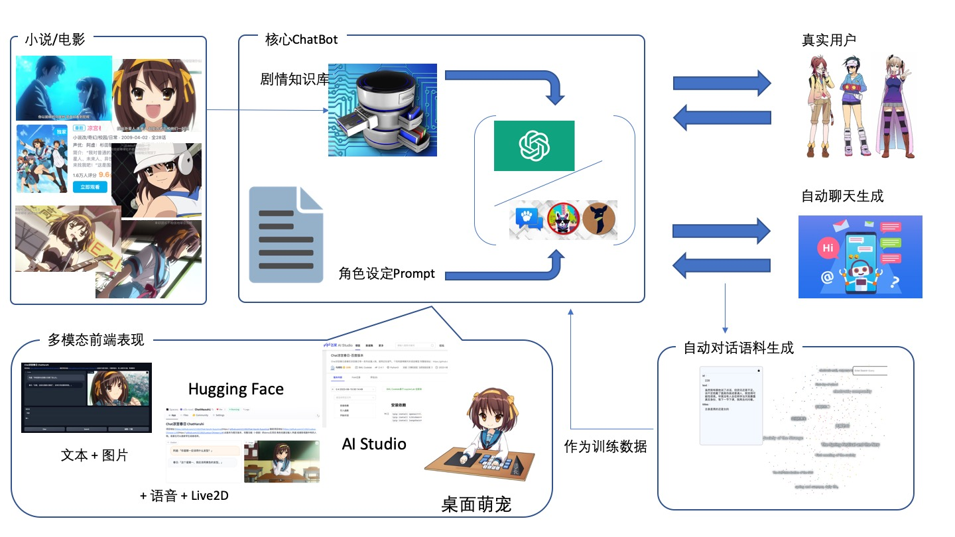
01
模型训练
本项目的关键想法，是抽取尽可能多的原剧本，形成角色的记忆数据库。
在用户给出新的提问时，系统会搜索相关的经典剧情。并且结合人物设定的prompt，去组合控制语言模型，争取对角色形成更精确的模仿。
同时，设计了一套自动对话语料生成的系统，对于性格鲜明，但是原本对话较少的角色，我们可以进一步生成符合角色性格设定的语料。这样我们可以生成充分的语料使得微调一个本地的模型成为可能。

Slide 5
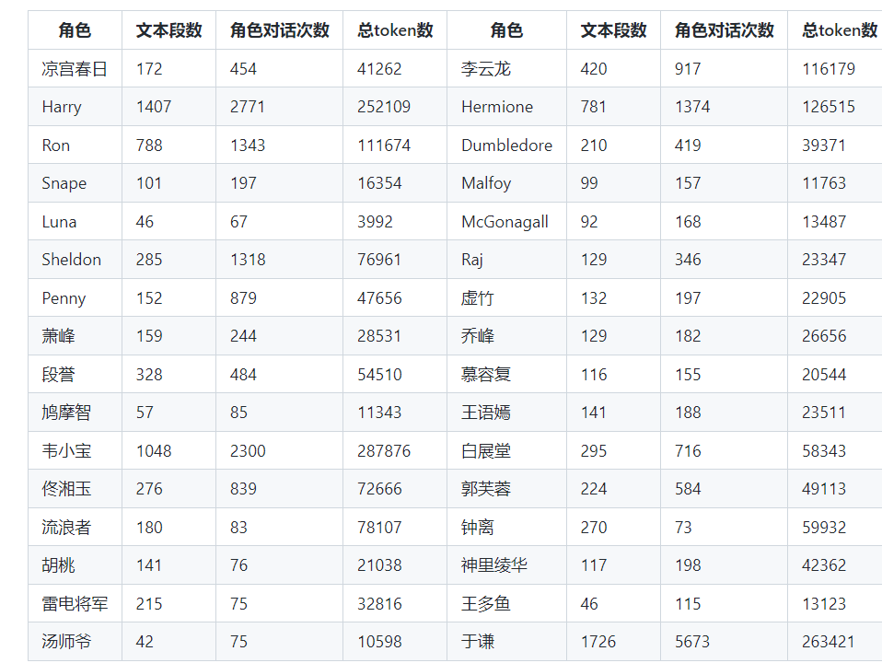
01
模型训练

Slide 6

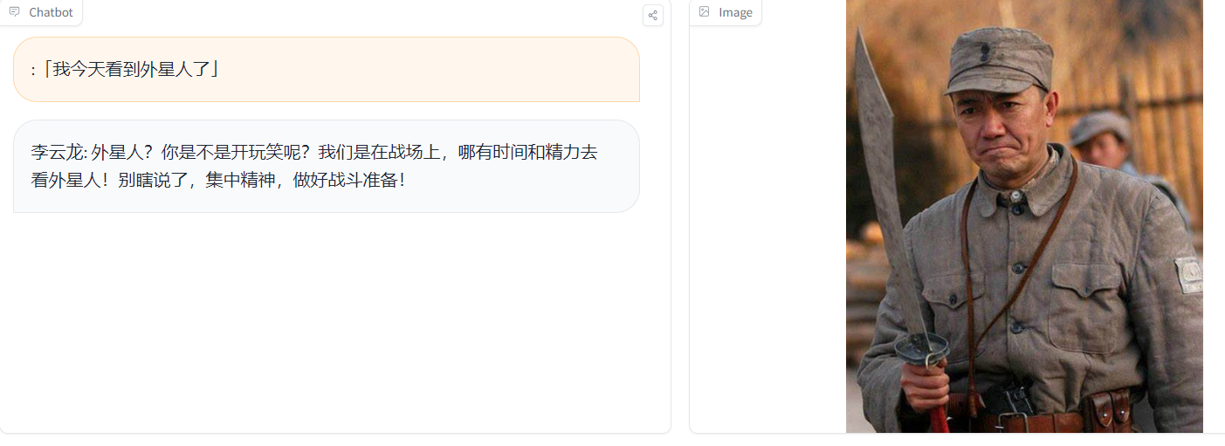
02
项目运行
https://huggingface.co/spaces/chengli-thu/ChatHaruhi-OpenAI

Slide 7
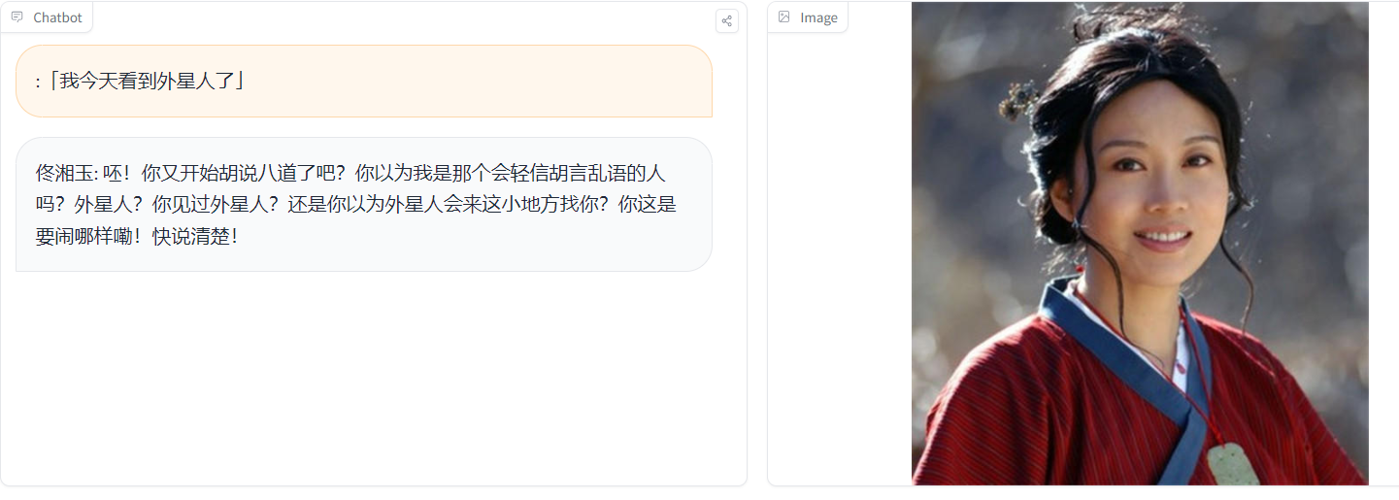
02
项目运行

Slide 8
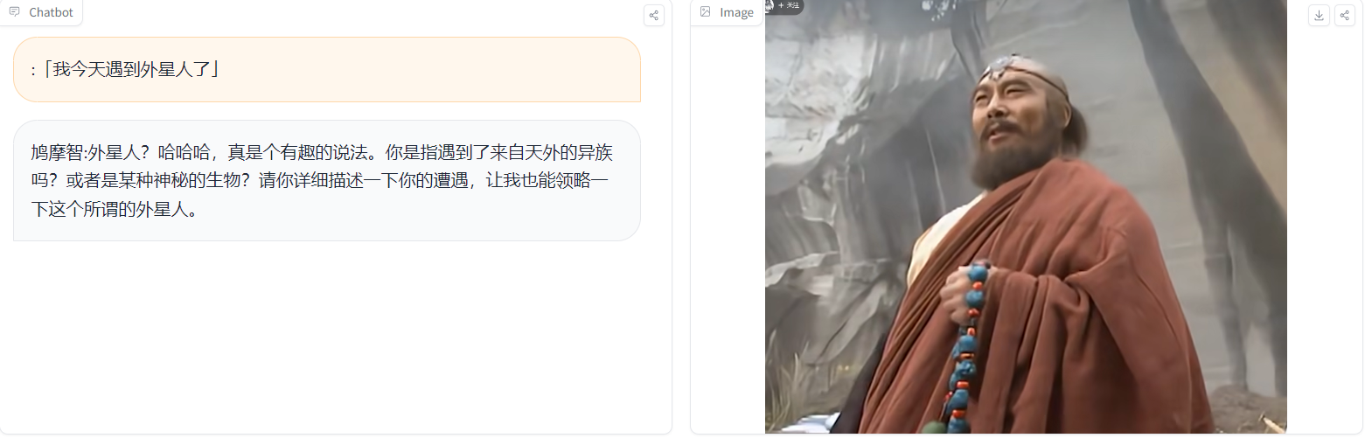
02
项目运行

Slide 9
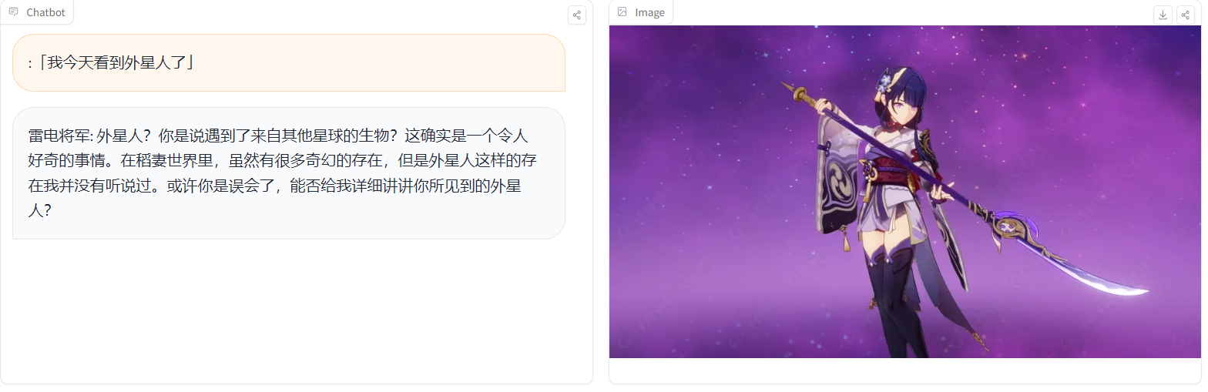
02
项目运行

Slide 10
谢谢观看
THANKS
项目：https://github.com/LC1332/Chat-Haruhi-Suzumiya
在线体验：https://huggingface.co/spaces/chengli-thu/ChatHaruhi-OpenAI

